Slide 1


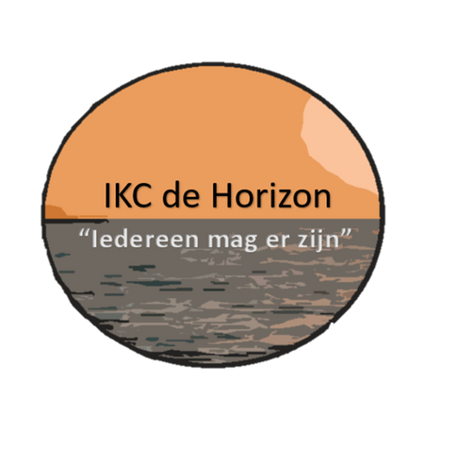

IKC DE HORZION
SOCIAAL VEILIGHEIDSPLAN

Slide 2


INHOUD
01
ONZE SCHOOL
02
VISIE OP ONDERWIJS
03
HUIDIGE SITUATIE
04
SCHOOLBREDE AANPAK
05
KNELPUNTEN & AANPAK PER GROEP
06
BORGING & MONITORING
07
COORDINATIE & ORGANISATIE
08
BRONNEN

Slide 3



ONZE SCHOOL
IKC de Horizon is een openbaar kindcentrum. Het IKC de Horzion heeft 200 leerlingen. Iedereen is er welkom. Het kindcentrum is een ontmoetingsplaats voor kinderen ongeacht hun nationaliteit, ras en levensbeschouwelijke opvattingen, geloofs- en/ of levensovertuiging.
‘Iedereen mag er zijn’ &
‘Samen opgroeien’ zijn kernwaarden

Slide 4

VISIE OP ONDERWIJS
In een ideaal pedagogisch klimaat is er ruimte voor authenticiteit en inclusie, waar iedereen zichzelf kan zijn en toch een gevoel van verbondenheid ervaart. Respect voor individualiteit staat centraal en elke leerling wordt gewaardeerd voor wie het is, zonder uitsluiting. Duidelijke verwachtingen van de leerkracht vormen de basis, maar er heerst ook vertrouwen om soms buiten deze verwachtingen te stappen in het streven naar zelfontplooiing.
Leerlingen begrijpen wat er van hen wordt verwacht, maar er bestaat ook het vertrouwen dat zij, met begeleiding, de vrijheid hebben om hun eigen weg te vinden. Zelfstandigheid wordt aangemoedigd om een gevoel van verantwoordelijkheid te cultiveren. Tegelijkertijd is er begrip voor momenten waarop leerlingen hun gedachten en gevoelens willen uiten, zonder angst voor negatieve beoordelingen.
Een essentieel element in dit ideale pedagogische klimaat is de aanwezigheid van duidelijke regels en vaste afspraken. Deze zorgen voor voorspelbaarheid, waardoor een stabiele omgeving wordt gecreëerd waarin leerlingen zich kunnen ontwikkelen en gedijen.

Slide 5
CULTUURPROGRAMMA
De schoolbrede aanpak richt zich op het besteden van aandacht aan o.a. Sinterklaas, Kerst, Pasen, carnaval, het Suikerfeest en Chinees nieuwjaar. Door aandacht te besteden aan deze dagen leren leerlingen en leerkrachten van de tradities die andere culturen te bieden hebben. Door aandacht te besteden aan verschillende culturen voelt iedereen zich gezien ongeacht de afkomst. Omdat de leerlingen weten dat er aandacht besteed wordt aan hun culture achtergrond.
In het team overleggen leerkrachten elk jaar hoe er aandacht besteed kan worden aan de verschillende culturen en hoe er samen tradities gevierd kunnen worden. Ook de ouders worden hierbij betrokken. De inbreng van ouders wordt meegenomen en ze doen gezamenlijk mee aan de vieringen.
Binnen de deuren van de klas is het voor leerkrachten verplicht om in het lessenaanbod aandacht te besteden aan de verschillende culturele achtergronden. Dit gebeurt bij de vakken geschiedenis, de creatieve vakken, er worden gastdocenten met een culturele achtergrond uitgenodigd, in de klas ligt multiculturele literatuur en elke periode tussen vakanties in zijn er themaweken waarin ze in de groep bepaalde culturen bestuderen.

Slide 6
ARMOEDE SIGNALERING
Uit diverse onderzoeken komt naar voren dat kinderen al jong weet hebben van financiële problemen die thuis spelen. Deze kinderen kunnen hiervan stress ervaren. Wat een negatieve weerslag kan hebben op hun leerprestaties. Doorgaans komen leerlingen uit sterke loyaliteit niet snel naar hun ouders toe om deze punten te bespreken. Tevens kan schaamte hier een rol spelen.
Dit is dan ook de reden dat IKC de Horizon een brugfunctionaris heeft aangesteld. De belangrijkste rol van de brugfuntionaris bestaat eruit om het eerste aanspreekpunt te zijn voor de ouders die het nodig hebben om geholpen te worden een beroep te kunnen doen, op alle voorzieningen die er zijn voor gezinnen die financieel niet zelfredzaam zijn. Te denken valt er aan een beroep te doen op een vergoeding vanuit de stichting leergeld, het Jeugdeducatiefonds, Jeudgfonds sport en cultuur, enzovoort.
Hiermee stelt IKC de Horizon ten doel om ook pro-actief te handelen. Ouders die het nodig hebben te wijzen op mogelijkheden om gebruik te maken van elk “potje” wat er is, zodat kinderen niet in een sociaal isolement komen.
Bovendien fungeert de brugfunctionaris meer en meer als een vertrouwenspersoon voor de gezinnen die ondersteuning kunnen gebruiken, zodat de brugfunctionaris een algeheel beeld krijgt van de situatie van een gezin in moeilijkheden. Hierdoor is het ook mogelijk door te verwijzen naar een budgetcoach of schuldhulpverlening, zodat de problemen niet onnodig verergeren.

Slide 7

HUIDIGE SITUATIE
LEERLINGENMONITOR
PERSONEELSMONITOR
OVERIGE MOMENTEN
  En
  Enquêtes op het gebied van sociale en fysieke veiligheid. Een onderdeel van KiVa
  Uitkomsten worden besproken met het team
  Er zijn overige momenten van monitoring en mogelijke koerswijziging
  Problemen worden besproken tijdens...
  Enquêtes uitgevoerd in bovenbouw klassen
  Laatste enquête is uitgevoerd in oktober ´23

Slide 8
En1.
  Individuele gesprekken medewerkers
  Teamvergaderingen
  Directie- en bestuursoverleggen
  MR- vergaderingen
  Geplande en ingeplande ouderavonden

Slide 9
HUIDIGE SITUATIE
RESULTATEN
En1.
Sociale veiligheid van het personeel
  Sociale onveiligheid in groep 7/8
  Afwijkende reacties bij hulpverlening bewegingsonderwijs
  Onvermogen om aan individuele onderwijsbehoefte van leerlingen te voldoen.
En1.
Sociale veiligheid van de leerlingen
  Algehele onveiligheid groep 5 t/m 8
  Bemoeilijkte groepsvorming groep 5
  Onveilig pedagogisch klimaat in groep 6
  Negatieve werksfeer in groep 8

Slide 10

BELANGRIJKE THEMA'S
GEDRAG
GROEPSDYNAMICA
VEILIG PEDAGOGISCH KLIMAAT
VEILIG OPGROEIEN

Slide 11
Eigenaarschap
Feedback
Verantwoordelijkheid
Intrinsiek/extrinsiek
Fixed mindset versus growth mindset
Structuur
Motivatie
Welbevinden
Sociaal - emotionele ondersteuning
Regels en Routine
Veiligheid en Acceptatie
Klassenmanagement
Omgangsnormen
Observatie
Grenzen
Veilig pedagogisch klimaat
Sensitiviteit
Gesprekken
Monitoring van groepsdynamiek
Leerlingvolgsysteem
Mediawijsheid
Anti-pestprogramma
Gesprekken
Werken aan sociale veiligheid
Interventies
Groepsrollen
Groepsdynamica
Sociale veiligheid
Ontwikkelingsniveau
Gedrag
Fases groepsvorming
Zelfmanagement
Monitoring van gedrag
Ondersteuning en beïnvloeding groepsvorming
SEL Sociaal - emotioneel - leren)
Diagnoses
Ik- Competenties
Interventies
Gedragsbeïnvloeding
Beloning en consequenties
Gedragsproblemen
Anti-pestprogramma
Wij - Competenties
Besef van zichtzelf
Gouden weken
Jij - Competenties
Keuzes maken
Fysieke omgeving
Communicatie
Besef van een ander
Relaties hanteren
Veilig opgroeien
Relaties en seksualiteit
Brede vorming
Veilige schoolomgeving
Identiteitsontwikkeling en burgerschapsvorming
Socialisatie
Culturele verschillen
Weerbaarheid
Normen en waarden
Omgevingsfactoren en diversiteit
Schooladvies
Educatief partnerschap
Hechting
Ouderbetrokkenheid en ouderparticipatie
Ouderraad
Oudercontact
Externe contacten
Hulpverleners
Thuis milieu
Tweezijdige communicatie
Zorgverleners
Begeleiding

Slide 12
SCHOOLBREDE AANPAK
KIVA
KiVa is een preventief, schoolbreed programma dat zich richt op het versterken van de sociale veiligheid en het tegengaan van pesten op basisscholen. Het programma zet in op positieve groepsvorming. Ieder kind moet tenslotte met plezier naar school gaan. KiVa wordt vaak bestempeld als een ‘anti-pestprogramma'. KiVa is effectief in het tegengaan van pesten, maar het is veel meer dan een anti-pestprogramma. Er wordt gewerkt aan sociale vaardigheden en de sociaal emotionele ontwikkeling van leerlingen wordt gestimuleerd. Op deze manier verbetert de sociale veiligheid en het pedagogisch klimaat van de school.
KiVa werkt oplossings- en toekomstgericht. Er wordt niet teruggekeken wie wat heeft gedaan of wie de schuld moet krijgen. Maar: ‘Hoe zorgen we ervoor dat het in de toekomst beter gaat en dat we vergelijkbare situaties voorkomen?’.

Slide 13
SCHOOLBREDE AANPAK
DIGITALE GELETTERDHEID & MEDIAWIJSHEID
Mediawijsheid is een essentiële vaardigheid in de moderne wereld, ongeacht de leeftijd van een persoon. Omdat de meeste kinderen in hun laatste jaren van de basisschool steeds meer zelfstandig gaan deelnemen aan de online wereld, vinden we het van groot belang om hen de benodigde vaardigheden mee te geven. Het is voor ons een onderdeel van burgerschapsvorming. Wij willen dat onze leerlingen actief deel kunnen nemen aan online gemeenschappen, op een positieve en respectvolle manier.
De oorzaken van cyberpesten blijken gelijk te zijn aan die van fysiek pesten. De preventie van cyberpesten ligt bij de groep en wordt ook behandeld in het schoolbrede KiVa programma op primair niveau.

Slide 14
SCHOOLBREDE AANPAK
LESSEN INMEDIAWIJSHEID
Onze lessen over mediawijsheid richten zich vooral op online (pro) sociaal gedrag vertonen. In de eerste jaren van het VO wordt dat uitgebreid met onderwerpen zoals informatie evalueren op betrouwbaarheid en geloofwaardigheid en privacy en veiligheid.
We geven de lessen op vaste momenten per jaar. Tijdens de Gouden weken (het is dan onderdeel van de KiVa methode), in de week van de Media Wijsheid (november) en in januari, wanneer de kinderen vaak weer even teruggaan naar de fase van storming. Dit kan online ook tot uiting komen en juist daarom besteden we dan ook aandacht aan online omgangsvormen.
Door het onderwerp regelmatig bespreekbaar te maken en als school/leerkracht interesse te tonen in de online wereld van de kinderen, signaleren we online misstanden snel en kunnen hier naar handelen.
Het lesmateriaal dat we gebruiken voor onze lessen is het lespakket #hierniet van de BiebBoys. In deze les gaan leerlingen uit groep 5 t/m 8 aan de hand van stellingen in gesprek over wat grenzen zijn. Dit lespakket bestaat uit verschillende onderdelen, waardoor het meerdere weken doorloopt.

Slide 15
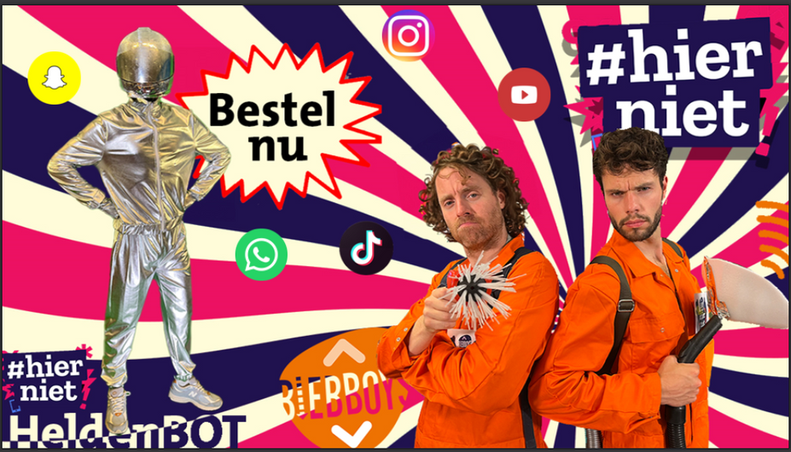
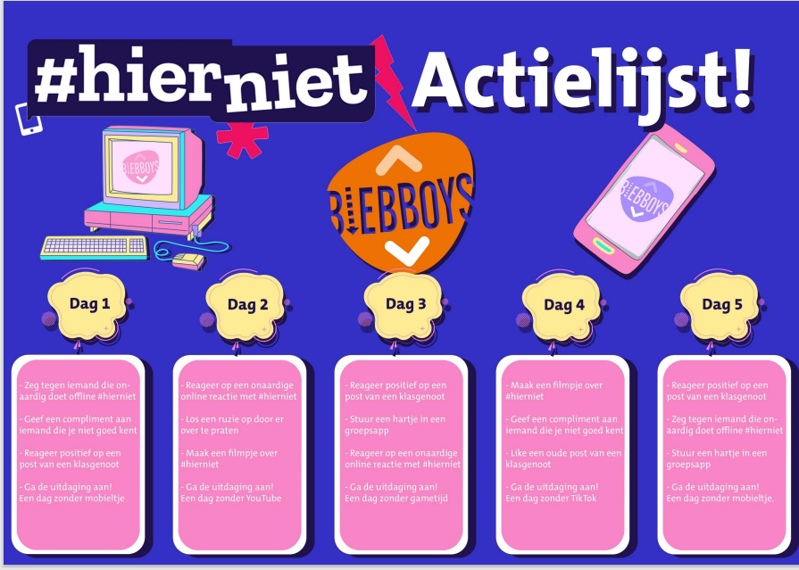
LESMATERIAAL MEDIAWIJSHEID
FORMING

Slide 16
SCHOOLBREDE AANPAK
KLASSENMANAGEMENT
Om leerlingen te motiveren voor schoolse taken en een goed klassenmanagement door leerkrachten na te streven hebben we gekeken naar inzichten uit jarenlang onderzoek.
  Een ondersteunende leeromgeving creëren
  Reflectief denken en handelen stimuleren
  De relevantie van het leren van iets nieuws duidelijk maken
  Leerlingen helpen met en van elkaar te leren.
  Verbindingen maken met elders verworven competenties en ervaring
  Voldoende mogelijkheden om te leren aanbieden
  Onderzoek doen naar het onderwijsleerproces.
Deze punten laten wij op onze school regelmatig terug komen op studiedagen van de leerkrachten en ook in teamvergaderingen proberen we hier aandacht voor te houden. Ook kunnen leerkrachten met eigen wensen voor ontwikkeling op deze punten workshop of opleidingen volgen van het opleidingsbudget.

Slide 17
SCHOOLBREDE AANPAK
PRIMAIRE PREVENTIE
In de groepen starten de leerlingen met een groepsgesprek. Er worden veel vragen gesteld, dit doen we aan de hand van verschillende metaforen. Bijvoorbeeld de weersomstandigheden of smileys die de sfeer in de klas kunnen weergeven. Het vervolg is een vooruitblik op groepsniveau. Het is zaak om de metaforen nog verder de goede kant op te krijgen. Elk groepslid moet zich prettig voelen de komende periode.
Een groepsgesprek bestaat uit een preventief karakter. Deze gesprekken vinden het hele jaar door plaats en worden wekelijks door onze leerkrachten ingepland in de reguliere weekplanning. Het kan ook zijn dat er een fikse ruzie of conflict is, dan voeren we curatieve groepsgesprekken. Deze gesprekken zijn oplossingsgericht en geeft leerlingen via deze manier mee dat ze allemaal een aandeel hebben in het functioneren van de groep.
De curatieve gesprekken vergen meer voorbereiding om de veiligheid van leerlingen te kunnen waarborgen.
Stap 1: gesprek met het slachtoffer
Stap 2: het groepsgesprek over pesten: aandachtspunten
Stap 3: afronding en evaluatie

Slide 18
SCHOOLBREDE AANPAK
SECUNDAIRE PREVENTIE
  Platte Steungroepaanpak: De steungroepaanpak wordt ingezet wanneer het in de groep niet veilig genoeg is om te bespreken of het kind waar het om gaat liever niet wil dat het in de hele groep besproken wordt. Een klein groepje leerlingen, waaronder de mogelijk pester(s) maar ook vrienden van het kind dat zich niet fijn voelt, worden bij elkaar geroepen voor het uitvoeren van een concrete opdracht: het weer fijn maken voor het kind op school. De verantwoordelijkheid ligt bij de leerlingen, zij komen met ideeën. De steungroep wordt afgesloten met een individueel gesprek met de ondersteunde leerling en een groepsgesprek met de steungroep. De steungroep loopt 1 tot 2 weken. We hebben gekozen voor de steungroepaanpak en niet voor de directe aanpak, omdat deze inzetbaar niet alleen voor pestgevallen en je werkt aan gezamenlijke verantwoordelijkheid en direct met de groep aan de slag gaat, bij de directe aanpak vinden eerst individuele gesprekken met de pesters plaats.
  Buiten KIVA om worden er nog sociale vaardigheidstrainingen aangeboden op onze school. We bieden dit aan aan kinderen die problemen ervaren op sociaal gebied. Sommige kinderen zijn afwachtend, verlegen of sociaal angstig. Andere kinderen hebben moeite om zich aan regels te houden, reageren snel boos of komen snel met anderen in conflict. De leraar kan dan samen met de IB’er en in afstemming met de ouders het kind aanmelden voor een sociale vaardigheidstraining. Die door onze IB'er wordt gegeven, de training bestaat uit 6 lessen.

Slide 19
SCHOOLBREDE AANPAK
TERTIAIRE PREVENTIE
Bij vermoeden van pesten of andersoortige problemen met een leerling, zet je als groepsleerkracht een stap ter beeldvorming (B5) middels een persoonlijk gesprek. Het voornaamste doel van dit gesprek is, in kaart brengen of er concrete actie nodig is inzake het welzijn in de groep van deze leerling. De leerkracht neemt een open houding aan, veroordeelt de visie van het kind niet en toont vooral empathie.
Het te dienen doel van het gesprek is onder te verdelen in drie peilers:
  Bouwen aan de vertrouwensband met de betreffende leerling
  In kaart brengen hoe lang het probleem al speelt, wie erbij betrokken zijn en hoe het kind de situatie ervaart.
  Aansluiting vinden bij de door het kind voorziene oplossing en welke leerlingen daarbij kunnen helpen.
Na afloop van het gesprek dient de leerkracht het online formulier (B5) uit de KIVA methode in. Dit vult hij in met behulp van eigen observaties van de leerkracht, de KIVA monitor en de uitkomst van het gevoerde gesprek.

Slide 20
SCHOOLBREDE AANPAK
TERTIAIRE PREVENTIE
Herstelaanpak
Deze aanpak wordt gebruikt wanneer de steungroepaanpak of de directe aanpak niet (voldoende) heeft gewerkt. Het vormt binnen de KIVA methode de laatste stap om pestgedrag te beëindigen.
De herstelaanpak is gericht op herstel van de onderlinge verhoudingen. Er wordt uitvoerig stil gestaan bij wat er is gebeurd, welke gevolgen de voorgeschiedenis heeft en welke gevoelens daarmee gepaard gingen. Binnen de herstelaanpak worden bindende afspraken gemaakt met de leerling die heeft gepest. De leerling die gepest is, dient ook actief deel te nemen bij het formuleren van de te maken afspraken. Samen met een lid van het KIVA team schrijven alle leerlingen die pestgedrag hebben vertoond mee aan het herstelplan. De intentie is dat zowel de gepeste als pestende leerling op deze manier worden genoopt te reflecteren op de ontstane situatie. De betrokken ouders worden op de hoogte gebracht van het gedrag en de te nemen maatregelen. Zowel de leerlingen alsmede de betrokken ouders ondertekenen het herstelplan.

Slide 21
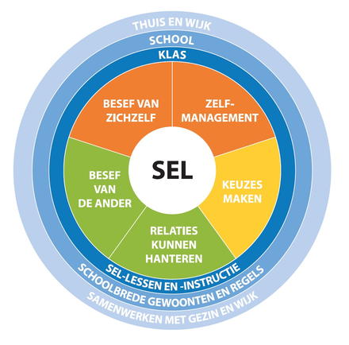
DE 5 DOMEINEN VAN SEL
En1.
Hoe wij werken aan de 5 domeinen van SEL
IKC de Horizon heeft sociaal emotioneel leren verweven in het onderwijs. Per domein besteden we hier aandacht aan op verschillende manieren. De beschrijving van de verschillende aanpakken staat beschreven in de betreffende sheets.
  Besef hebben van jezelf: KiVa methode, lessen in mediawijsheid, zorgroute.
  Zelfmanagement: KiVa methode, klassenmanagement, eventueel secundaire of tertiaire preventies en de zorgroute.
  Besef hebben van de ander: KiVa methode, cultuurprogramma, lessen in mediawijsheid.
  Relaties kunnen hanteren: KiVa metode.
  Keuzes kunnen maken: KiVa methode, lessen in mediawijsheid, klassenmanagement.

Slide 22
ZORGROUTE
Ondersteuning in de klas
Wanneer het leren niet vanzelf gaat, zetten de leerkrachten aanvullende activiteiten in om de leerling extra te ondersteunen. De leerkracht vertelt altijd aan de ouder en aan de leerling wanneer hij of zij iets extra’s inzet. Indien de leerkracht ondersteuning nodig heeft om het onderwijs optimaal te organiseren voor de leerling, wordt dit besproken met onze intern begeleider. Samen wordt besproken welke tools of andere mogelijkheden kunnen worden ingezet.
En1.
Onderwijs ondersteuning, onder schooltijd, buiten de klas
IKC de Horizon heeft een onderwijsondersteuner die, drie dagen in de week, extra ondersteuning biedt aan leerlingen. De criteria hiervoor zijn:
  De leerling is bekend bij de intern begeleider en is in het zorgteam besproken.
  Een leerachterstand van 10 maanden of meer op 2 meetmomenten van het leerlingvolgsysteem
  De achterstand van de leerling is niet alleen op lees- en/of spellingsgebied.
Eventuele uitzonderingen op deze criteria worden door de school gemaakt.

Slide 23
ZORGROUTE
En1.
Zorgteam
Soms laten leerlingen, welke ondanks extra ondersteuning in de klas, onvoldoende vooruitgang zien in hun ontwikkeling. Deze leerlingen worden in breder verband besproken in het zorgteam overleg. Dit zorgteam overleg is samen met: leerkrachten, ouder(s), de intern begeleider, de directeur (tevens voorzitter) en externe partners die meerwaarde hebben in het meedenken in oplossingen (Bijvoorbeeld een jeugdarts, wijkcoach of een orthopedagoog). Tijdens de bespreking wordt gezamenlijk afgestemd welke activiteiten er worden ondernomen om het onderwijs beter te laten aansluiten bij de leerling.
Dit zorgteam overleg is er een aantal keer per jaar, maar extra wanneer nodig. Met iedereen wordt besproken wat er al is gedaan, welke opbrengsten daarvan zijn en welke zorg, aanvullend onderzoek of ondersteuning, er nog nodig is.

Slide 24
ZORGROUTE
Schoolarts/jeugdarts
Leerlingen op IKC de Horzion worden aan de hand van een planning gezien door de schoolarts. IKC de Horizon werkt samen met een schoolarts, jeugdverpleegkundige en een doktersassistente. De schoolarts volgt de ontwikkelingen van de leerlingen, kan hierover advies en voorlichting geven aan ouders en school en kan doorverwijzen naar een deskundige of specialist indien nodig.
En1.
Logopedie
Soms is het nodig dat leerlingen van groep 1, 2 of 3 in aanmerking komen voor logopedie. Indien dit het geval is, kan de leerling naar de logopedie onder schooltijd op school/ Een externe praktijk verzorgt deze behandelingen. De leerkracht schat dan in of logopedie nodig is en bespreekt dit met de intern begeleider en de ouders van de leerling. Indien de logopedie op school plaatsvindt, onderhoud de logopedist nauw contact met de ouders en met de leerkracht. Op deze manier kan het geleerde, direct in de praktijk geoefend worden. Ouders zijn wel zelf verantwoordelijk voor de aanmelding van de logopedie. Op het moment dat de leerlingen vanaf groep 4 logopedie nodig hebben, dan zijn de behandelingen op de praktijk buiten schooltijd.
Aangezien logopedie in het basispakket zit van de ziektekostenverzekering, wordt dit 100% vergoed.

Slide 25
SCHOOLBREDE AANPAK
DRAAGVLAK
Om de schoolbrede aanpak en de interventies te laten slagen, is medewerking en openheid van alle leerkrachten nodig . Daarom is het creëren van draagvlak belangrijk. Door alle betrokken leerkrachten van begin af aan te betrekken bij, en mee te laten denken over interventies voor geconstateerde problemen, zal het draagvlak vergroot worden.
Suggesties hiervoor zijn:
  De diverse leerkrachten deel laten nemen aan overleg.
  Iedereen regelmatig te blijven informeren over de voortgang.
  Alle leerkrachten inspraak geven als het concept plan van aanpak er ligt

Slide 26





KNELPUNTEN
Groep 5
Groep 6
Groep 7/8
  Samengevoegde groep
  Groepsvorming is minimaal
  Conflicten in de klas
  Leerkracht is bemiddelaar
  Niet iedereen wordt gezien
  Problemen met hanteren van regels
  Werkhouding / werksfeer
  Worden geen verwachtingen gesteld
  Groepsvorming is moeizaam
  Sociale onveiligheid
  Negatieve sfeer

Slide 27
GROEP 5
INTERVENTIES
Interventie 1
Terug naar de gouden weken
Het opnieuw doorlopen van de fases van het model van Tuckman.
Moeten we alle fasen doorlopen of kunnen we sommige fasen overslaan of versnellen?
Domeinen SEL: Sociaal bewustzijn en vermogen relaties te hanternen
Interventie 2
Inzet van dramalessen
Sociale vaardigheden vergrote door het inzetten van dramalessen. Waardoor kinderen beter onderling kunnen en durven communiceren
Domeinen SEL:
Vermogen om relaties te hanteren en zelfmanagement.
Interventie 3
Dagelijkse kringgesprekken
Waarbij we ons vooral richten op het geven van positieve feedback en samen leren spreken. Dit kan uitgroeien naar een klassenvergadering.
Domeinen SEL:
Besluiten kunnen nemen en zelf- en sociaal bewustzijn
PRIMAIR NIVEAU
PRIMAIR NIVEAU
PRIMAIR NIVEAU

Slide 28
GROEP 5
INTERVENTIES
Interventie 1
Terug naar de gouden weken
Groepen ontwikkelen zich volgens een vast patroon. Dit gebeurt in elke groep en op school na de zomervakantie elk jaar weer opnieuw. In dit model zijn vijf fasen te herkennen. Deze fasen helpen om te begrijpen wat een groep nodig heeft om zich positief te kunnen ontwikkelen. Dit maakt dat je er regie op kunt voeren en daarmee kunt voorkomen dat kinderen zelf bepalen wat de normen van de groep worden.

Slide 29
ACTIVITEITEN PER FASE
  Samen een klassennaam verzinnen
  Samen de inrichting van de klas bepalen
  Verjaardagskalender maken
  Complimenten geven en ontvangen
  Leren reflecteren op eigen handelen
  Leren conflicten zelf oplossen en bespreken
  Een zo hoog mogelijke toren bouwen
  Regels voor een kringgesprek
  Klassikaal een sociaal probleem oplossen
  Visuele weergave klassenregels
  Spelletjes om samenwerking te promoten
  Fotocollage van de positieve groep maken
  Werken aan projecten
FORMING
STORMING
NORMING
PERFORMING

Slide 30
GROEP 5
INTERVENTIES
Interventie 2
Inzet van dramalessen
Drama doet een beroep op het creatieve, probleemoplossende vermogen door het stimuleren van analytisch en kritisch denken. Het werken met dans en drama draagt bij aan de sociale, morele en intellectuele ontwikkeling van leerlingen. Zo leren zij echte situaties na te spelen en krijgen meer inzicht in de eigen communicatie en de verschillende manieren hoe je kunt reageren op situaties. We hopen zo dat de leerlingen niet meer steeds de leerkracht opzoeken, maar meer zelf situaties uitpraten en makkelijker initiatief durven en kunnen nemen.

Slide 31
GROEP 5
INTERVENTIES
Interventie 3
Dagelijkse kringgesprekken
Een positieve relatie tussen leerlingen en leraar heeft een positief effect op het welbevinden van de leerlingen. Als het contact goed is, voelen leerlingen zich veilig, doen ze actief mee, zijn de leerprestaties hoger en kunnen leerlingen zich optimaal ontwikkelen.
Naast het positieve effect voor leerlingen, profiteren leraren ook van een goede band met leerlingen. Ze ontlenen er voldoening en zingeving aan.
Hierbij spelen drie basisbehoeften van leerlingen een grote rol:
  relatie: leerlingen krijgen waardering om wie ze zijn
  autonomie: leerlingen krijgen de zelfstandigheid om taken zelf te verrichten
  competentie: leerlingen hebben vertrouwen en plezier in hun eigen kunnen.

Slide 32
KNELPUNTEN
Groep 5
Groep 6
Groep 7/8
  Samengevoegde groep
  Groepsvorming is minimaal
  Conflicten in de klas
  Leerkracht is bemiddelaar
  Niet iedereen wordt gezien
  Problemen met hanteren van regels
  Werkhouding / werksfeer
  Worden geen verwachtingen gesteld
  Groepsvorming is moeizaam
  Sociale onveiligheid
  Negatieve sfeer

Slide 33
GROEP 6
INTERVENTIES
Interventie 1
De leerkracht zorgt dat hij/zij aan het begin en eind van de dag alle leerlingen begroet.
Hij/zij noteert met welke leerlingen hij/zij contact heeft gehad gedurende de week.
Interventie 2
Gezamenlijk met de leerlingen de afspraken herzien en eventueel aanpassen
Consequent zijn op
de afspraken.
Interventie 3
Duidelijke verwachtingen uitspreken over wat er aan het eind van de les moet worden aangeleverd.
In combinatie met wisselende leervormen en positieve feedback.
Domein SEL:
Hanteren van relaties
Domein SEL:
Keuzes kunnen maken
Domein SEL:
Keuzes kunnen maken
PRIMAIR NIVEAU
PRIMAIR NIVEAU
PRIMAIR NIVEAU

Slide 34
GROEP 6
INTERVENTIES
Interventie 1
De leerkracht zorgt dat hij/zij aan het begin en eind van de dag alle leerlingen begroet en hij/zij noteert met welke leerlingen hij/zij contact heeft gehad gedurende de week
De aard van de relatie tussen leraar en medeleerlingen moet als een veilige basis worden ervaren. Op deze manier wordt de ontwikkeling van het kind bevorderd. Het gevoel van ‘er te mogen zijn’ is voor kinderen essentieel om tot leren te komen.

Slide 35
GROEP 6
INTERVENTIES
Interventie 2
De leerkracht gaat gezamenlijk met de leerlingen de afspraken herzien en eventueel aanpassen. Proactieve afspraken maken en reactieve, disciplinaire maatregelen. De leerkracht moet vervolgens consequent zijn op de afspraken.
School- en groepsregels zijn noodzakelijk. De stijl waarom de afspraken tot stand komen is essentieel. Juist het samen ontdekken en vaststellen van afspraken is van grote waarde. Als kinderen betrokken worden bij het maken van afspraken, zijn ze ook medeverantwoordelijk voor het handhaven ervan.

Slide 36
GROEP 6
INTERVENTIES
Interventie 3
De leerkracht moet duidelijke verwachtingen uitspreken, in wat hij/zij van de leerlingen verwacht en over wat er aan het eind van de les moet worden aangeleverd. Dit in combinatie met wisselende uitdagende leervormen en positieve feedback.
Routines in de klas zorgen voor een betere werkhouding en werksfeer. Net als het geven van positieve feedback wanneer leerlingen de verwachtingen hebben waargemaakt. Alles valt of staat met de leerkracht die doet wat hij zegt en zegt wat hij doet.

Slide 37
KNELPUNTEN
Groep 5
Groep 6
Groep 7/8
  Samengevoegde groep
  Groepsvorming is minimaal
  Conflicten in de klas
  Leerkracht is bemiddelaar
  Niet iedereen wordt gezien
  Problemen met hanteren van regels
  Werkhouding / werksfeer
  Worden geen verwachtingen gesteld
  Groepsvorming is moeizaam
  Sociale onveiligheid
  Negatieve sfeer

Slide 38
GROEP 7/8
INTERVENTIES
Interventie 1
Terug naar de gouden weken
De groepsregels in samenspraak met de klas opnieuw worden opgesteld.
Nadruk op omgangsvormen leerlingen, geen pesten/ buitensluiten.
Extra aandacht online omgangvormen besteden
Interventie 2
De aankomende periode veel aandacht voor kennismakingsspellen samenwerkings-opdrachten.
Extra oog voor de groepsindeling, pogen zoveel mogelijk dat buitengesloten leerling wordt ingedeeld bij een leerling die goed in de groep ligt.
Bij duidelijk waar te nemen verbetering, groepsuitje, bijv. geocoaching en of escaperoom
Interventie 3
Teruggetrokken leerling
Inschatting maken van de thuissituatie door leerkracht en IB-er.
Domein SEL:
Hanteren van relaties
Domein SEL:
Hanteren van relaties
PRIMAIR NIVEAU
PRIMAIR NIVEAU
TERTIAIR NIVEAU

Slide 39
GROEP 7/8
INTERVENTIES
Interventie 1
Terug gaan naar de gouden weken.
Bij het bespreekbaar maken van de pestererijen zal er nadrukkelijk benoemd worden dat de regels in en om de school gelden maar ook online. Er wordt een aparte paragraaf opgesteld met gedragsregels op het internet en de klas zal enkele lessen krijgen die specifiek gaan over mediawijsheid. De regels inzake het pestgedrag kennen duidelijke consequenties: de leerlingen die pestgedrag vertonen spreken we hier direct op aan, afhankelijk van situatie gaat dit 1 op 1 of direct in de klas.
We lichten de ouders in en spreken duidelijk uit dat elke ouder medeverantwoordelijk is voor het gedrag van hun kind in de online communicatie met klasgenoten.
In verband met de onveilige situatie op school zelf verhogen we de capaciteit van de pleinsurveillance en stellen per klas twee vertrouwensleerlingen aan.
Het SEL-domein waar deze interventie onder valt is: hanteren van relaties. In deze fase wordt de nadruk o.a. gelegd op relaties/vriendschappen opbouwen en handhaven. Er dient onderling een band te worden opgebouwd en er wordt gewerkt aan de band tussen de leerkracht en de leerlingen.

Slide 40
GROEP 7/8
INTERVENTIES
Interventie 2
Kennismakingsspellen & samenwerken
De leerlingen die wat buiten de groep vallen, delen we in bij de leerlingen die een sleutelrol in de klas vervullen voor een betere integratie. Dit is eventueel aan te vullen met het vormen van een steungroep, zoals beschreven bij secundaire preventie.
Bij de (hernieuwde) kennismaking wordt benadrukt, dat ook al zal groep 8 aan het einde van het schooljaar afzwaaien, het voor het goed functioneren van de klas noodzakelijk is, om tot het eind van het schooljaar rekening met elkaar te houden.
Wanneer er sprake van vooruitgang is, gaan we met de klas een activiteit plannen zoals geocoaching of naar een escaperoom. Bij dit uitje staat plezier voorop maar het is ingericht op samenwerken.
Het SEL-domein waar deze interventie onder valt is: hanteren van relaties. In deze fase wordt de nadruk o.a. gelegd op relaties/vriendschappen opbouwen en handhaven. Er dient onderling een band te worden opgebouwd en er wordt gewerkt aan de band tussen de leerkracht en de leerlingen.

Slide 41
GROEP 7/8
INTERVENTIES
Interventie 3
De teruggetrokken leerling
De afweging of er instanties buiten de school bij moeten worden ingeschakeld maakt de leerkracht samen met de Ib-er of een ervaren leerkracht uit het team. Dit doen we om enigszins een rode draad te waarborgen in geval van ziekte van een van de leerkracht en omdat het natuurlijk een ingrijpende afweging is. Natuurlijke volgen we in de basis de voorgeschreven route uit de meldcode kindermishandeling en huiselijk geweld, in de basis te zien op de volgende sheet.

Slide 42
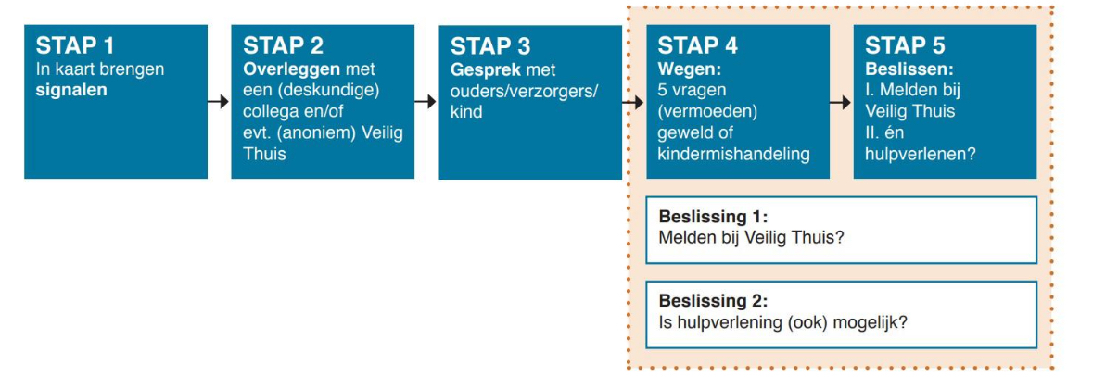

Slide 43
LEVENSWIJSHEDEN
IKC DE HORIZON
Stil en aandachtig, zonder veel te kletsen, leren we elkaar kennen, zonder te petsen."
"Op onze school, wees vriendelijk en blij,
Geen ruzie maken, dat maakt ons allemaal blij.
Geen negatieve woorden, we zijn hier om te leren,
Samen groeien, dat is wat we waarderen."
"Met lieve woorden en een blije lach,
Vertellen we wat we fijn vinden, elke dag.
Vrienden worden blij, zonder gedoe of pijn,
Samen plezier maken, dat vinden we fijn!"
"Als leraar kunnen we een brug bouwen,
Om iedereen te helpen, dat is waar we van houden.
Een taak voor de geïsoleerde, speciaal en fijn,
Laat ze stralen en deel uitmaken van het festijn!"

Slide 44
EVALUATIE INTERVENTIES
  Tussentijdse evaluatie: om de voortgang van de interventie te meten.
  Feedback verzamelen: we verzamelen feedback via vragenlijsten van leerlingen. De vragen zijn specifieke gericht op de knelpunten in de betreffende klas.
  Observatie: observeren van de groepsdynamiek door de groepsleerkracht en andere teamleden
  Ouderbetrokkenheid: verzamelen van ervaringen van ouders in eventuele veranderingen in gedragen en welzijn van de kinderen.

Slide 45
BORGING EN MONITORING
De borging van de sociale veiligheid wil zeggen dat we ervoor willen zorgen dat de sociale veiligheid gehandhaafd blijft binnen IKC De Horizon. Om dit te realiseren hebben we een aantal uitgangspunten opgenomen:
  De verantwoordelijkheid voor een veilig schoolklimaat ligt primair bij de school. Veiligheid heeft daarom een vaste plek binnen ons schoolbeleid.
  We werken systematisch aan het waarborgen van sociale veiligheid
  Een veilig klimaat is een belangrijk onderdeel van de identiteit van onze school.
  Veilig leren, een veilig pedagogische klimaat en aandacht voor gedrag en groepsdynamica vraagt structureel aandacht, bewaking, onderhoud en professionalisering.
  Ook ouderparticipatie speelt een belangrijke rol. Ons veiligheidsplan wordt jaarlijks geëvalueerd en geactualiseerd en voorgelegd ter instemming aan de MR. Verder spreken wij op thema-avonden met ouders over ons sociaal veiligheidsplan, waardoor ouders betrokken zijn bij het onderwerp en waar gewenst input kunnen leveren.

Slide 46
BORGING EN MONITORING
Alle scholen voor basis-, voortgezet en (voortgezet) speciaal onderwijs moeten ieder jaar onderzoeken of hun leerlingen zich sociaal veilig voelen. De school kan zelf kiezen welk instrument ze van welke aanbieder gebruikt. De school moet ervoor zorgen dat de inspectie uiterlijk op 1 juli een samenvatting van deze monitor-gegevens krijgt.
Monitoring sociale veiligheid
  2x per jaar een enquete onder leerlingen, vanaf groep 6 t/m 8, vanuit de KIVA methode. We gebruiken daarvoor parnassys om hetA De verschillende overzichten geven je in één oogopslag inzicht in wat extra aandacht behoeft, zodat je een prettige en veilige schoolomgeving kunt borgen.
  Tweejaarlijks een tevredenheidsonderzoek onder ouders. Die gedeeld en besproken wordt op ouderavonden.
  Jaarlijks een vragenlijst omtrent sociale veiligheid onder het personeel waarvan de uitkomsten besproken worden in het team.

Slide 47
COORDINATIE & ORGANISATIE
En1.
  Coördinatie
De directie voert de coördinatie van het veiligheidsbeleid binnen onze organisatie uit. Hierbij gaat het niet alleen om de uitvoering, maar ook om het bewaken en stimuleren van de voortgang.
  Contactpersoon en vertrouwenspersoon
Ons bestuur heeft minimaal één contactpersoon en een vertrouwenspersoon aangesteld. In de schoolgids staat wat hun namen en functies zijn en op welke manier zij te bereiken zijn. Contactpersonen zorgen voor de eerste opvang en verwijzen de klagers door naar de leidinggevende of vertrouwenspersoon.
  Intern begeleider
Werkt samen met leraren, ouders en externe specialisten om passende ondersteuning en begeleiding te bieden aan individuele leerlingen of groepen leerlingen
  Anti – pest – coördinator
Het coördineren van de preventie omtrent pesten ligt bij de intern begeleider. De wijze waarop deze coördinatie plaatsvindt, is vastgelegd in het anti – pest – protocol van het KIVA.
  Brugfunctionaris
De brugfunctionaris is er voor alle vragen en zorgen die niet direct te maken hebben met onderwijs. Laagdrempelig bereikbaar voor gezinnen.
  Samenwerking met externe partners
Wij werken nauw samen met de jeugdzorg, politie, JGZ en andere instanties.

Slide 48
BEDANKT
Voor uw interesse in ons sociaal veiligheidsplan.

Slide 49


BRONNEN
  Alkema, E., Kuipers, J., Lindhout, C., Ori, G., Tjerkstra, W. (2022). Het pedagogisch klimaat.
In A, Meer dan Onderwijs (pp. 504). Van Gorcum
  Biebboya (2023). #hierniet. https://www.biebboys.nl/hierniet/
  Bijlsma, J. (2015). Klasse(n)kracht: met respect voor de klas: in 7 stappen naar een veilig en sociaal groepsklimaat.
  Celeste, L., Meeussen, L. Alle leerlingen hebben baat bij multiculturele aanpak. Sociaal.net. Geraadpleegd op 24-01-2024, van https://sociaal.net/achtergrond/alle-leerlingen-hebben-baat-bij-multiculturele-aanpak/
  Directie OBS de Boomhut (2019). Zorgroute. https://www.obsdeboomhut.nl/onderwijs/zorgroute/
  Etenopschool (2023). Over eten op school. https://www.etenopschool.org/#kinderen
  Heijdanus, E. (2014). DANS! Praktisch handboek voor het basisonderwijs. Bussum: Coutinho.
  KiVa. Burgerschap. [Folder]
  Kivaschool.nl (2024). Wat is KiVa? https://www.kivaschool.nl/het-kiva-programma/
  Marzano, R., Miedema, W. (2013). Dimensie motivatie. Leren in 5 dimensies (pp. 30). Van Gorcum

Slide 50
BRONNEN
  Onstenk, J. H. A. M. (2011). Pedagogiek in de onderwijspraktijk: een geïntegreerde benadering.
  Ouders& Onderwijs (2024). De schoolarts. https://oudersenonderwijs.nl/kennisbank/pesten-veiligheid-en-gezondheid/gezondheid-en-voeding/de-schoolarts/
  Overveld van, Kees. (2023). Strategieën voor de leraar. Groepsplan gedrag (pp. 54, 57, 59, 248)
  Overveld, C. W. (2021). Groepsplan gedrag: planmatig werken aan passend onderwijs.
  Perdaens, S. (2015). Feesten in verschillende culturen. https://www.scriptiebank.be/scriptie/2015/feesten-verschillende-culturen
  Schoolenveiligheid (2024). De Gouden en Zilveren weken. https://www.schoolenveiligheid.nl/kennisbank/de-gouden-en-zilveren-weken/
  Schoolfruit (2023). Waarom we dit doen. https://schoolfruit.nl/waarom-we-dit-doen/
  SEL. Sociaal emotioneel leren als basis. (z.d.). https://www.keesvanoverveld.nl/boeken/sel/
  Velthausz, F., & Winters, H. (2014). Jenaplan, school waar je leert samenleven .
  Ministerie van Onderwijs, Cultuur en Wetenschap. (2023, 31 maart). . https://www.onderwijsinspectie.nl/onderwerpen/sociale-veiligheid/toezicht-op-naleving-zorgplicht-sociale-veiligheid-op-school

